Slide 1
Changer l’encart « A La Une » pour les KPIs B-linked

Slide 2
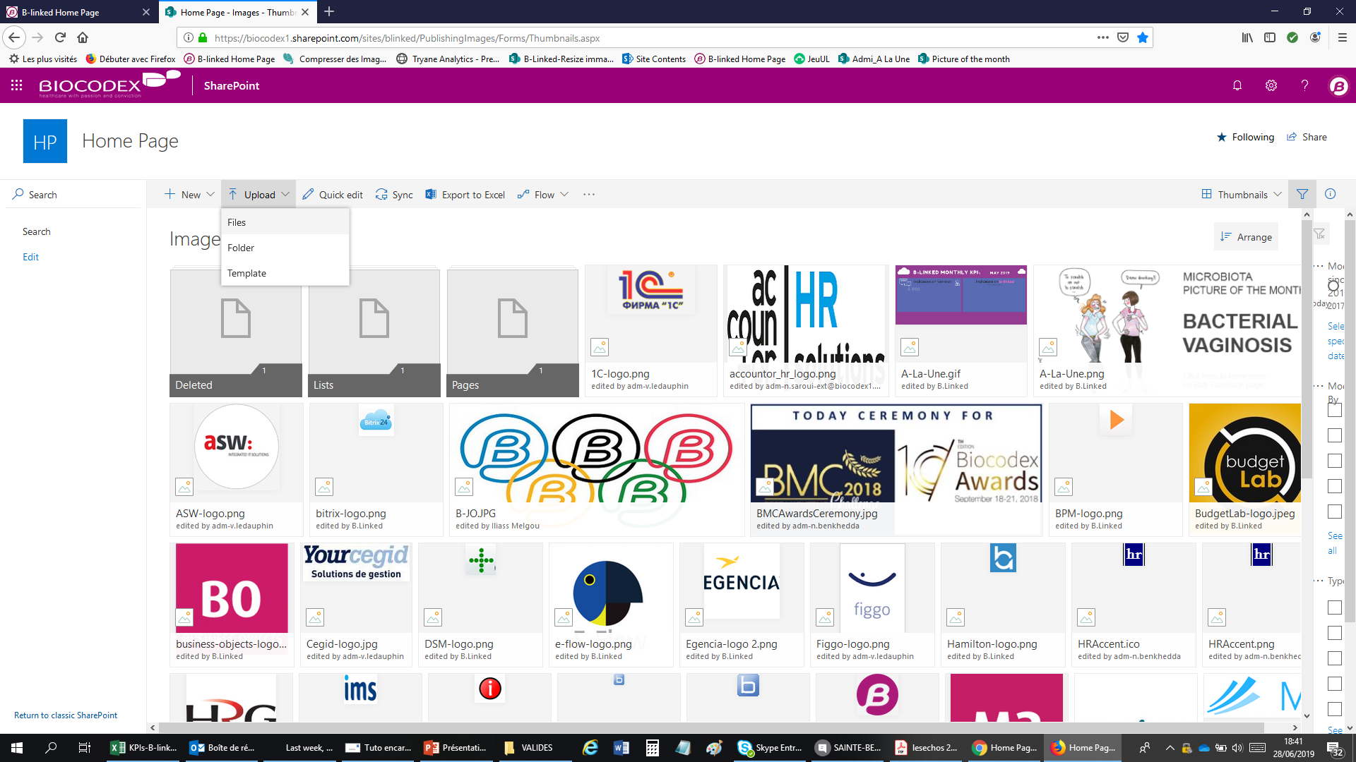
Step 1 : télécharger la nouvelle image
Se rendre sur la page pour uploader la nouvelle image :
https://biocodex1.sharepoint.com/sites/blinked/PublishingImages/Forms/Thumbnails.aspx
Clicker sur ‘upload’ puis ‘Files’ (avant de la télécharger, faire attention à renommer la nouvelle image différemment que « A-La-Une.gif ».
Une fois la nouvelle image téléchargée, supprimer le visuel « A-La-Une.gif » précédent. Puis renommer la nouvelle image téléchargée « A-La-Une.gif »
Et là, c’est magique, l’image change d’elle-même depuis la page d’accueil (faire ctrl + F5)

Slide 3
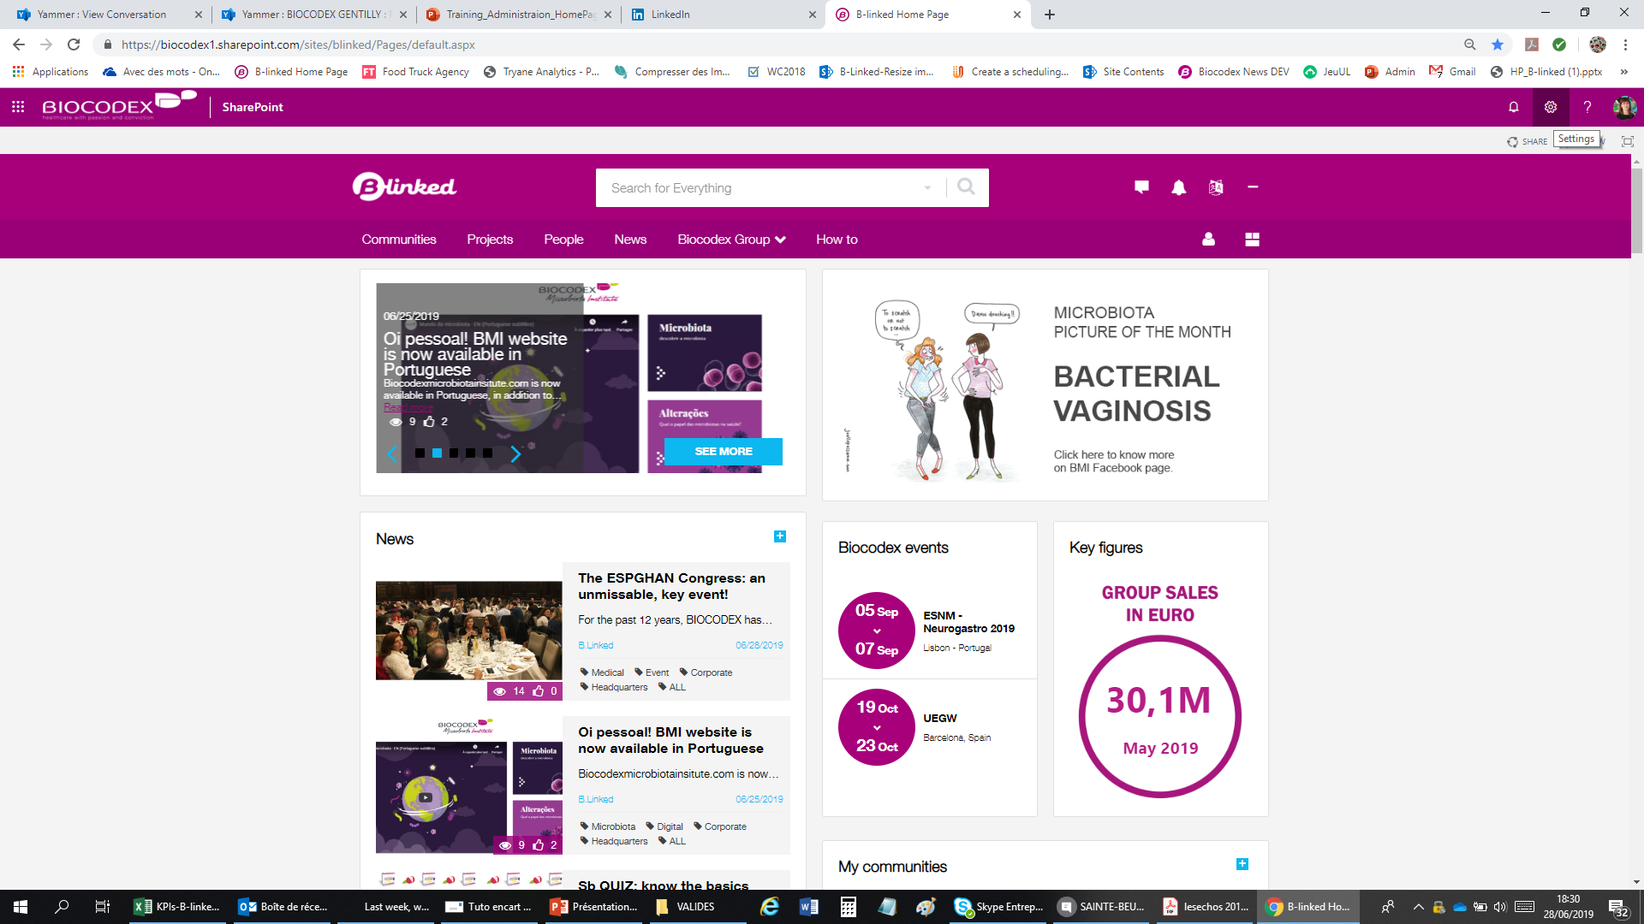
Step 2 : changer le lien de redirection vers la news la plus lue du mois de juin
Il faut être sur la page d’accueil
Depuis la page d’accueil, clicker sur la roulette

Slide 4
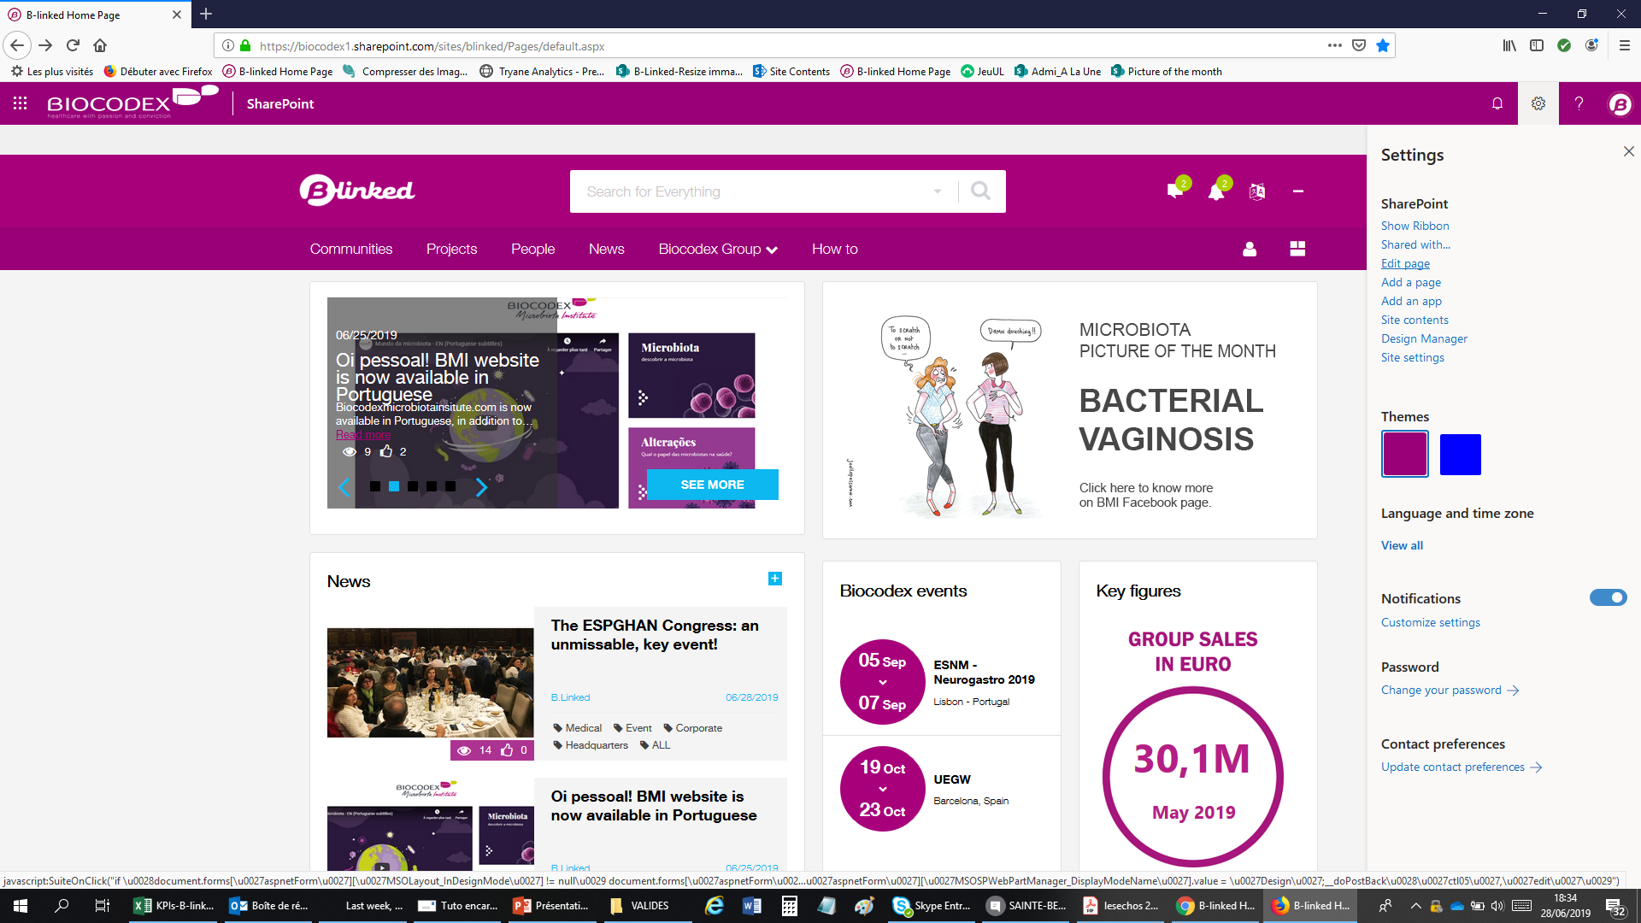
Clicker sur ‘edit page’

Slide 5
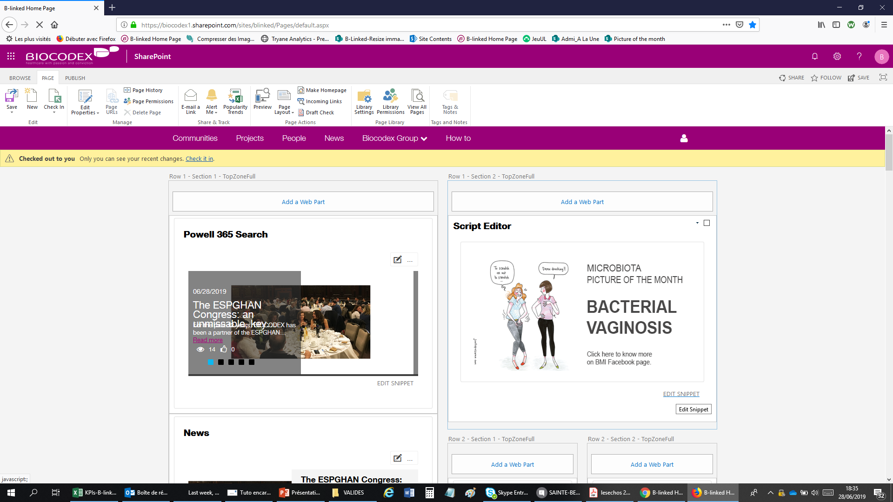
Clicker sur ‘Edit Snippet’

Slide 6
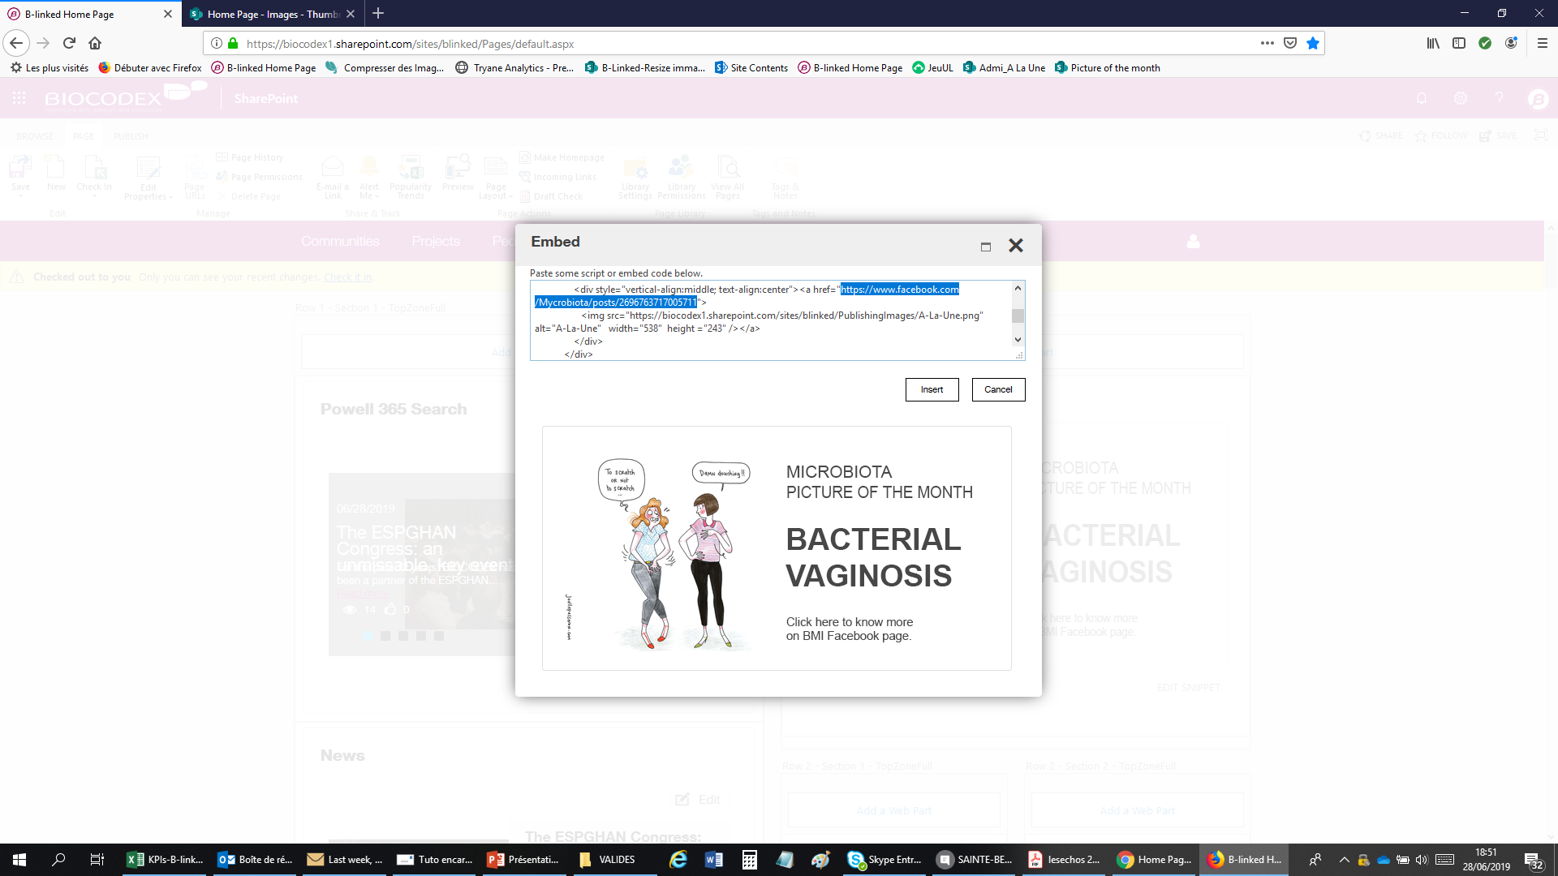
Mettre le lien de la news la plus lue du mois de juin entre les guillemets « https://biocodex1.sharepoint.com/sites/news/news/Pages/Sb-QUIZZ--know-the-basics.aspx »

Slide 7
Clicke sur « Insert »

Slide 8
Puis clicker sur « Check it in »

Slide 9
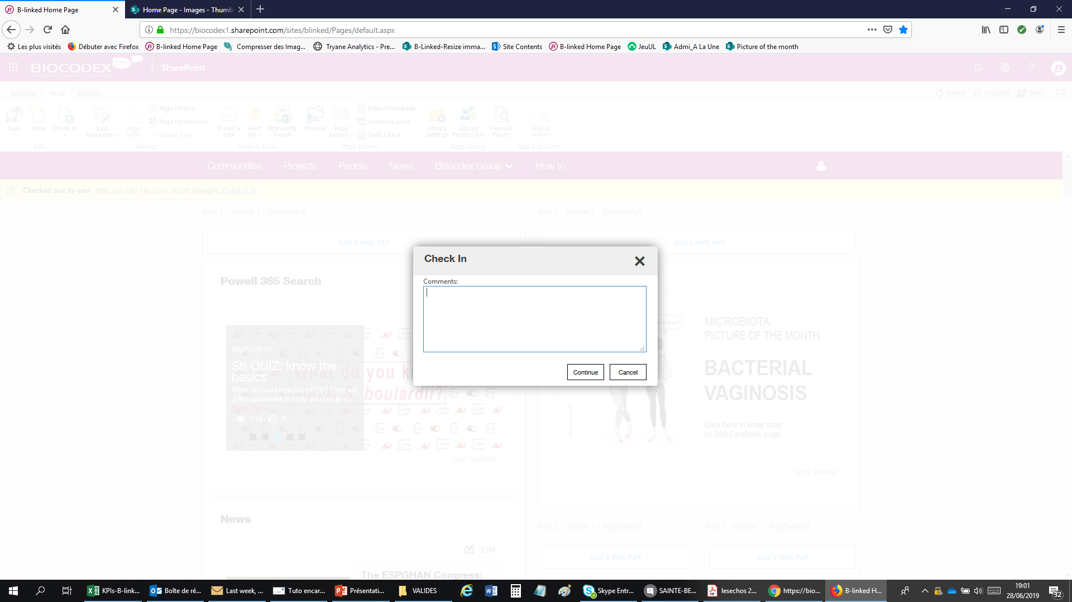
Puis clicker sur « Continue »

Slide 10
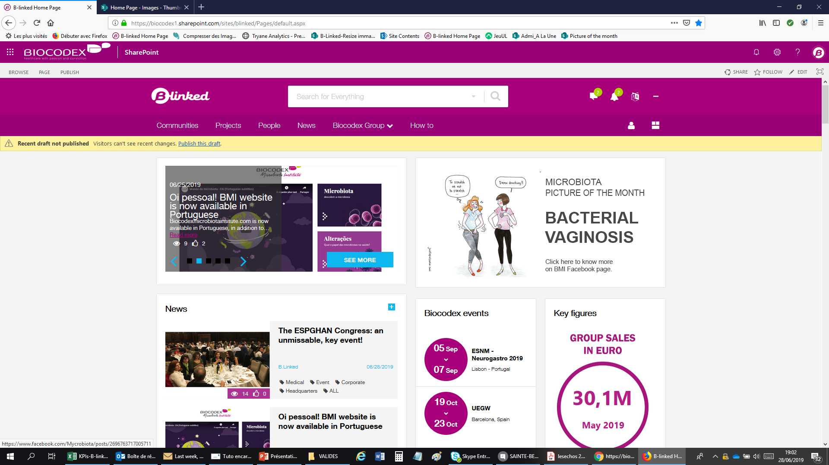
Puis enfin clicker sur « Publish this draft ». Il se peut que cela prenne un certain temps à se synchroniser.

